Slide 1
Marketing - Abteilung Online
www.wfb-bremen.de

Slide 2
Leistungswerte
 | April 23 | Mai 23 | Juni 23
Seitenansichten | 335.8762 | 3.476.647 | 3.279.958
Besuche | 745.237 | 826.075 | 811.472
www.wfb-bremen.de

Slide 3
Mobile Nutzung bremen.de
www.wfb-bremen.de

Slide 4
Festplatzierung
Attraktive Platzierung im
Inhaltsbereich
Motiv ist dauerhaft sichtbar
Format 224 x 224 Pixel
ohne Text und 224 x 288 Pixel mit Text
Drei Platzierungen pro Seite
Platzierung auf der Startseite oder in jeder gewünschten Rubrik
Wunschverlinkung
www.wfb-bremen.de

Slide 5
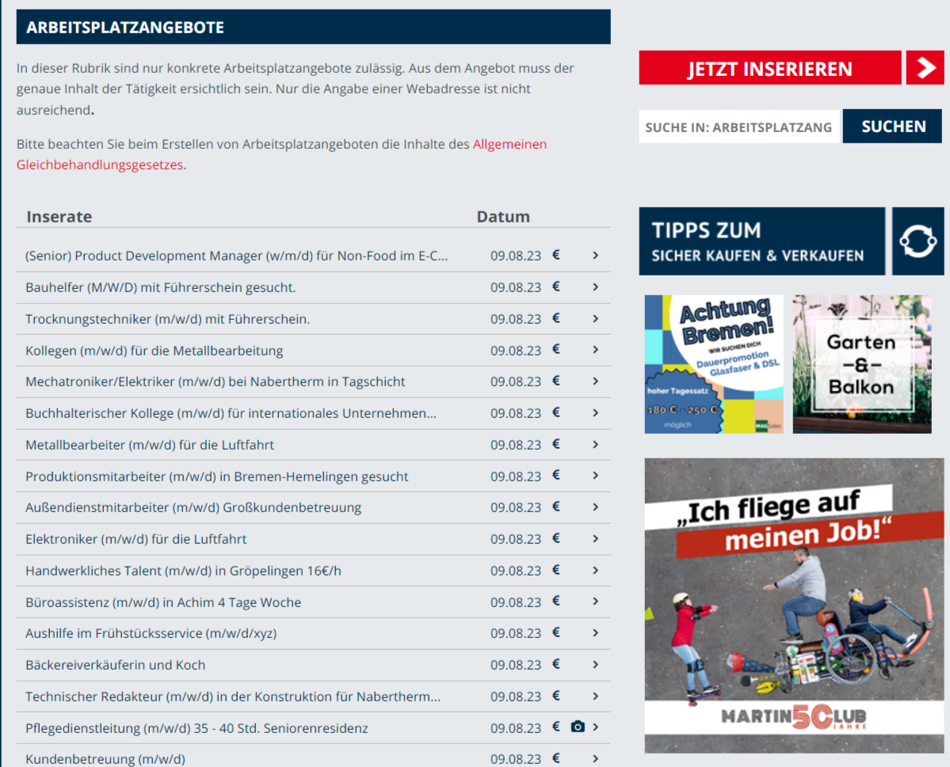
Festplatzierung
Attraktive Platzierung auf der Startseite oder in jeder gewünschten Rubrik
Motiv ist dauerhaft sichtbar
Format 303x303 Pixel
Ein bis zwei Platzierungen pro Seite
Wunschverlinkung
Platzierung bereits ab 200 Euro im Monat möglich
www.wfb-bremen.de

Slide 6
Slider
Attraktive Platzierung auf der Startseite
Motiv sichtbar im Wechsel mit aktuellen Themen
Format 944 x 427 Pixel
Maximal eine Platzierung pro Seite
www.wfb-bremen.de

Slide 7
Team bremen.online
Viele Informationen zum Thema Werbung auf dem Stadtportal halten wir ebenfalls auf http://www.bremen.de/mediadaten für Sie bereit.
Wir freuen uns auf Ihre Anfrage! Team Marketing werbung@bremen.de
0421 166974 50
www.wfb-bremen.de

